Slide 1
Vollständige Induktion
- ein Beweisverfahren
Wie funktioniert es und warum ist es so wichtig?
Von Tom Roth

Slide 2
Gliederung
Mathematisches Beweisen
Aufbau der vollständigen Induktion Anhand der Gaußschen Summenformel
Beispiel aus der analytischen Geometrie
Fazit

Slide 3
mathematisches Beweisen
Aussagen
Logikoperatoren
  Wahrheitstabellen

Slide 4

mathematisches Beweisen
- bisherige BeweisArten
Direkter Beweis: $P⇒ Q$
Indirekter Beweis:$¬P ⇒ ¬Q$
Widerspruchsbeweis: $¬P ⇒ (Q ∧ ¬Q)$

Slide 5
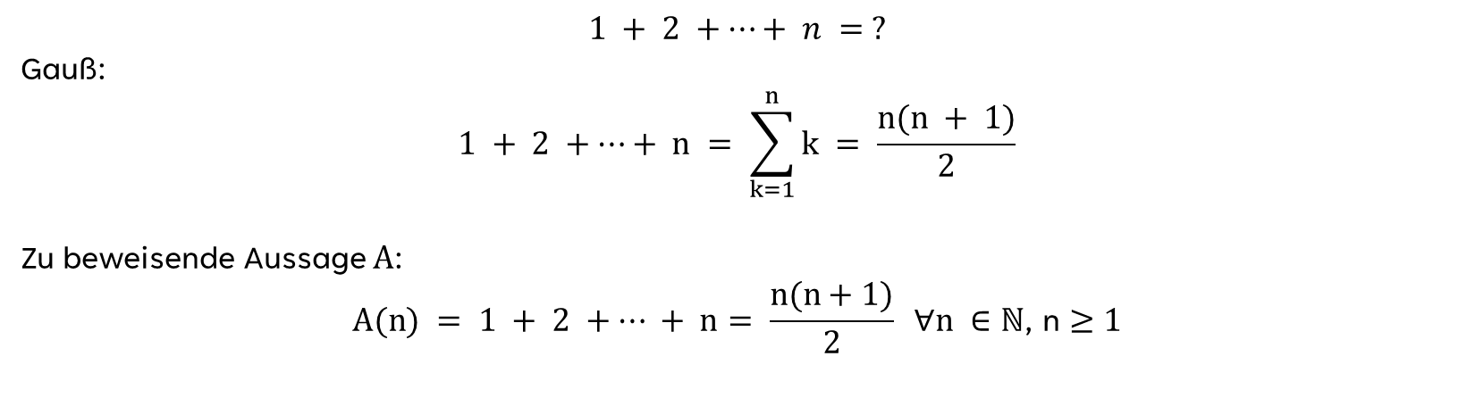
Vollständige Induktion
– Beispiel gaußsche Summenformel
$$1 + 2 +…+ n = ?$$
Gauß:
$$1 + 2 +…+ n = \sum_{k=1}^{n}{k} = \frac{n(n + 1)}{2}$$
Zu beweisende Aussage $A$:
$$A(n) = 1 + 2 +… + n= \frac{n(n+1)}{2} ∀n ∈\text{ℕ}\text{, }\text{n}≥\text{1}$$

Slide 6
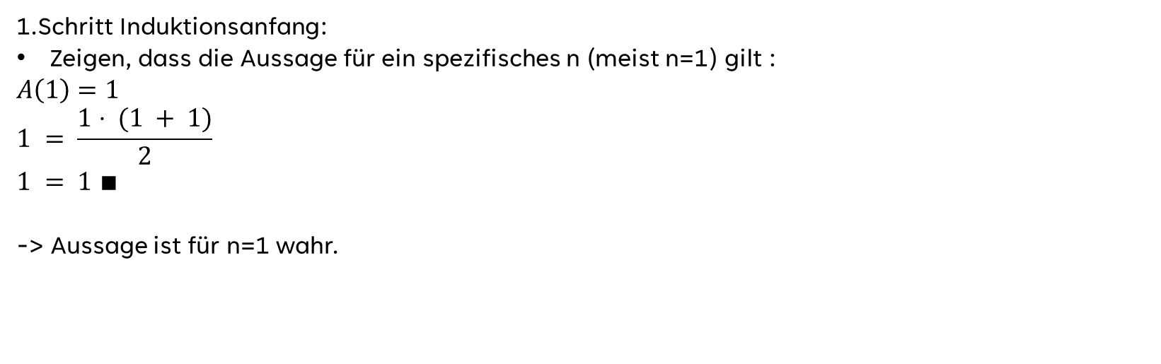
Vollständige Induktion
– Beispiel gaußsche Summenformel
1.Schritt Induktionsanfang:
Zeigen, dass die Aussage für ein spezifisches n (meist n=1) gilt :
$$A\left(1\right)=1$$
$$1 = \frac{1⋅ (1 + 1)}{2}$$
$$1 = 1 ∎$$
-> Aussage ist für n=1 wahr.

Slide 7
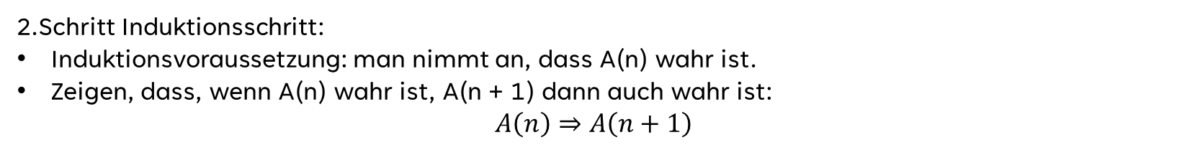
Vollständige Induktion
– Beispiel gaußsche Summenformel
2.Schritt Induktionsschritt:
Induktionsvoraussetzung: man nimmt an, dass A(n) wahr ist.
Zeigen, dass, wenn A(n) wahr ist, A(n + 1) dann auch wahr ist:
$$A\left(n\right)⇒A\left(n+1\right)$$

Slide 8
Vollständige Induktion
– Beispiel gaußsche Summenformel
Schlussfolgerung:
Aus Induktionsanfang und Induktionsschluss folgt, dass die Aussage A für alle natürlichen Zahlen n ≥ 1 wahr ist.

Slide 9
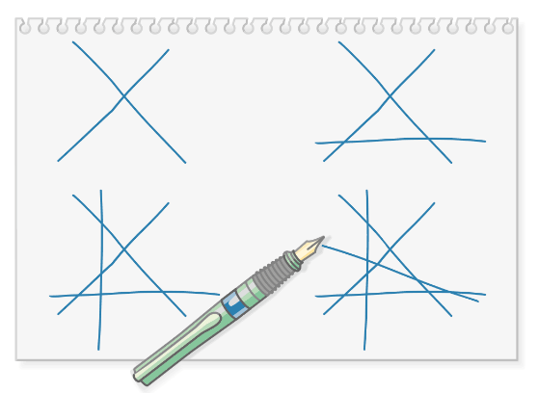
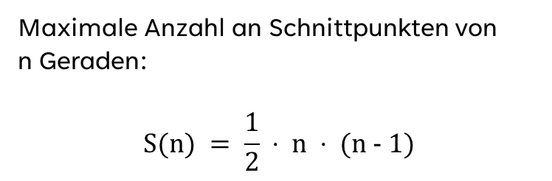
Beispiel aus der analytischen Geometrie
Maximale Anzahl an Schnittpunkten von
n Geraden:
$$S(n) = \frac{1}{2} ⋅ n ⋅ (n − 1)$$

Slide 10
Fazit
Induktionsanfang (gilt für spezifisches n)
Induktionsschritt (gilt für jeden Nachfolger)
Essenziell zum Beweisen von Aussagen über natürliche Zahlen

Slide 11
Quellen
Textquellen:
https://www.logik.uni-jena.de/logikmedia/75/einfuehrung-in-das-mathematischebeweisen.pdf (Stand 2.9.25)
https://rg1-teaching.mpi-inf.mpg.de/old-ag2/teaching/dsl/v22-dsl.pdf (Stand 3.9.25)
https://studyflix.de/mathematik/zahlenmengen-3260/natuerliche-zahlen (Stand 3.9.25)
https://studyflix.de/mathematik/vollstandige-induktion-2406 (Stand 15.9.25)
https://studyflix.de/mathematik/gaussche-summenformel-2408 (Stand 3.9.25)
Lambacher Schweizer Mathematik für Gymnasien, Kursstufe – Leistungsfach, 2016, S. 286, Problem 1 6.2
Bildquellen:
Lambacher Schweizer Mathematik für Gymnasien, Kursstufe – Leistungsfach, 2016, S. 286, Abb. 1.
Lambacher Schweizer Mathematik für Gymnasien, Kursstufe – Leistungsfach, 2016, S. 286, Fig. 1.
Lambacher Schweizer Mathematik für Gymnasien, Kursstufe – Leistungsfach, 2016, S. 286, Abb. 3.

Slide 12
Vielen Dank für eure Aufmerksamkeit.
Hab ihr noch Fragen?

